Slide 1

محفوظات
العصفور

Slide 2

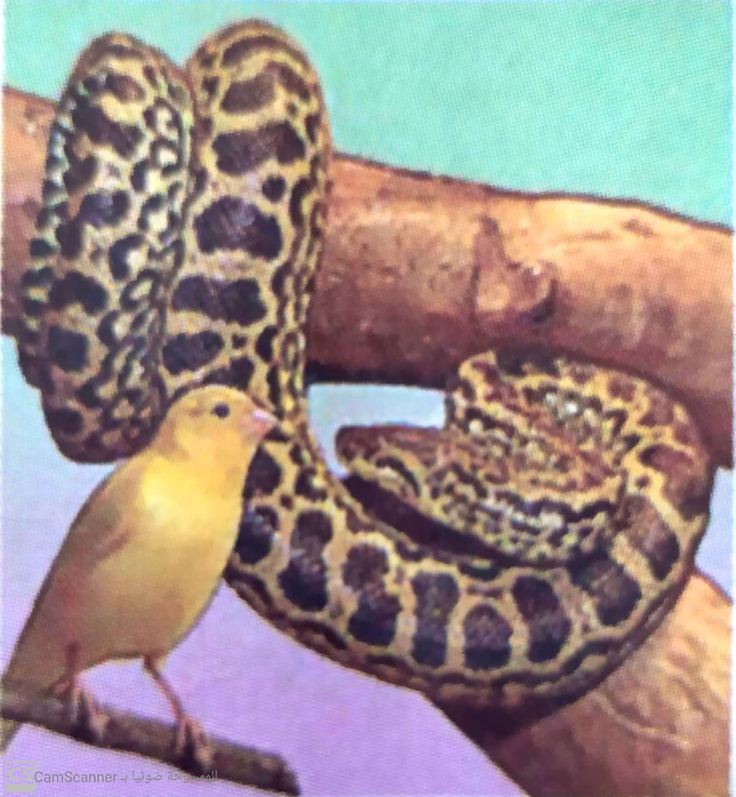
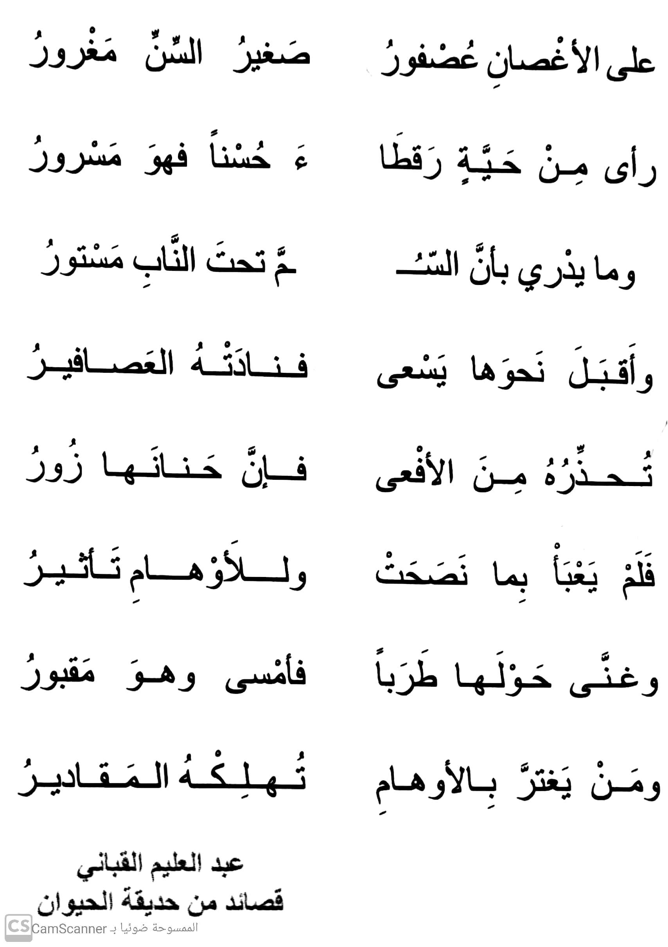
العصفور

Slide 3

المفردات الجديدة :
رقطاء : منقطة أبيض وأسود
مستور : مخبوء
زور : باطل وكاذب
يعبأ : يبالي

Slide 4

ماذا رأى العصفور في الحية ؟
رأى العصفور في الحية حسناً .
بماذا تظاهرات الحية أمام العصفور ؟
تظاهرت الحية أمام العصفور بأنها حنونة .
هل سمع العصفور نصيحة رفاقه ؟ ماذا فعل ؟
لا لم يسمع العصفور نصيحة رفاقه ،
وقد اقترب منها وغنى حولها

Slide 5
1) أحدد من القصة الشعرية السابقة:
البداية (على الأغصان عصفور صغير السن مغرور)
العقدة (وأقبل نحوها يسعى فنادته العصافير)
الخاتمة (ومن يغتر بالأوهام تهلكه المقادير)

Slide 6

اللغة والتراكيب
أصل التراكيب بالمعنى المقصود به:
تخدعه الأمور المزيفة الباطلة
تهلكه المقادير
نهايته الموت
حنانها زور
لين ملمسها خادع
يغتر بالأوهام

Slide 7
أتذوق
1) ماذا تقول من المحفوظات في الموقف التالي:
* إذا أظهر لنا العدو عطفاً ومحبةً وتعاوناً
وما يدري بأن السم تحت الناب مستور
* إذا أجل تلميذ دراسته مدعياً أن يوماً واحداً قبل الامتحان يكفي للدراسة
ومن يغتر بالأوهام تهلكه المقادير

